Slide 1
Data4u Initiative
“Redécouvrez vos ressources d’apprentissage”
-
Exploitez le potentiel de la data dès aujourd’hui!

Slide 2
Qu’est ce que Data4u?
Data4u est une initiative visant à faciliter l'accès aux ressources d'analyse de données et d'expérience d'apprentissage pour les étudiants des établissements d'enseignement supérieur.
L'idée a émergé dans le contexte de la pandémie COVID, lorsqu'un changement sans précédent a accéléré la transition numérique et consolidé davantage le rôle des données en tant que valeur sûre du futur.
Pour combler le fossé entre les ressources traditionnellement disponibles et l'évolution des besoins du marché du travail, nous avons soigneusement sélectionné un portefeuille d'outils de pointe et de formations connexes mis à disposition gratuitement.

Slide 3

Qu’est ce que Tableau?
Le premier tour de l'Initiative Data4u est centré sur Tableau.
D'après Tableau : « ... Tableau est la plate-forme d'analyse de bout en bout la plus puissante, la plus sécurisée et la plus flexible pour vos données... Conçue pour l'individu, mais adaptée à l'entreprise, Tableau est la seule plate-forme de business intelligence qui transforme vos données en information actionnable.»
Tableau a été adopté par :
  OCP SA, Nike, Coca-Cola, Skype, la Banque mondiale, The New York Times…

Slide 4
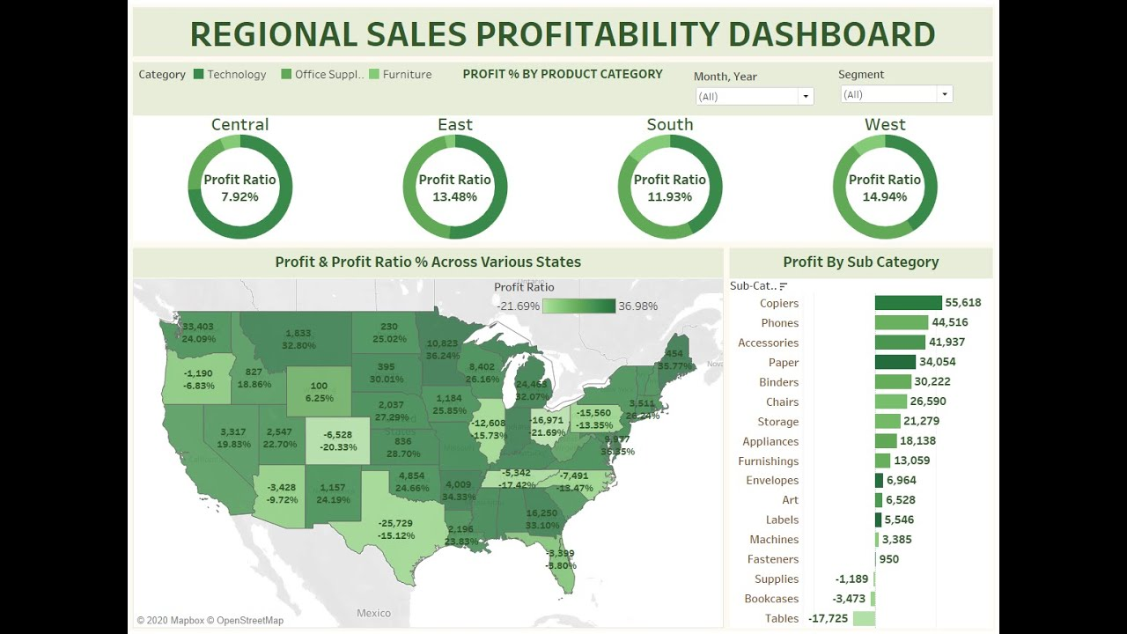
Example de Dashboard sur Tableau
Source: Abhishek Agarrwa

Slide 5
Qu’est ce que Tableau for Students?
Tableau pour les étudiants est une licence Tableau gratuite d'un an offerte aux étudiants des établissements universitaires accrédités, incluant :
  Tableau Desktop;
  Tableau Prep;
  Accès à l'ensemble de la suite eLearning ;
  Réductions pour l'examen certfiant Tableau Desktop Specialist;
  Activation couvrant jusqu'à 2 appareils.
La licence peut être renouvelée gratuitement tant que l'étudiant est toujours inscrit.
Cette licence peut être utilisée :
  En classe;
  À la maison;
  Pendant les stages.
Valeur de la licence: $999/an/étudiant

Slide 6
Qu’est ce que Tableau for Teaching?
Tableau for Teaching est une licence Tableau d'un an renouvelable gratuitement proposée pour l'enseignement dans des établissements universitaires accrédités, incluant :
  Licence d'instructeur ;
  Student Bulk License : licence en classe demandée par l'instructeur pour que ses étudiants apprennent Tableau (y compris les étudiants à temps partiel) ;
  Site Tableau Online : espace de travail basé sur le cloud pour permettre aux instructeurs et aux étudiants de collaborer.

Slide 7
Merci!

